Slide 1


Ta là người hành tinh
HaPu. Ta gửi các ngươi 1 dãy kí tự cùng bảng chuyển đổi các kí tự. Hãy ghép chúng lại để xem thông điệp của ta là gì nhé!
Notes:
GV: Sáng nay ngủ dậy các con có nghe tiếng kêu rất to ko?
Trò (ngơ ngác): Ko ạ!
GV: Cô thấy 1 tiếng kêu rất to và có 1 người ngoài hành tinh xuất hiện. Người ngoài hành tinh yêu cầu cô gửi cho các con 1 thông điệp.
Trò: (bắt đầu cười vì đoán ra ý đồ của cô)
GV (giao nhiệm vụ): Để nhận được dãy kí hiệu này, các con cần...bla...bla...
Giáo án của Hạnh Nguyễn (0975152531): https://www.facebook.com/HankNguyenn

Slide 2
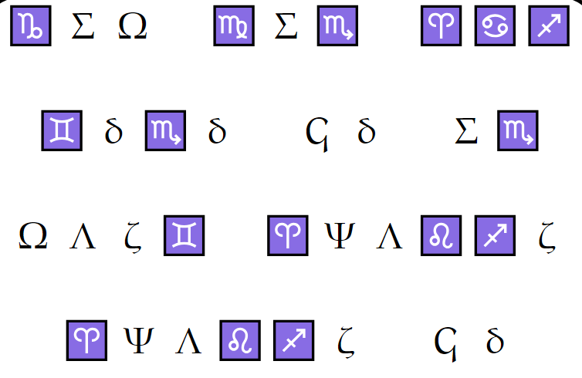
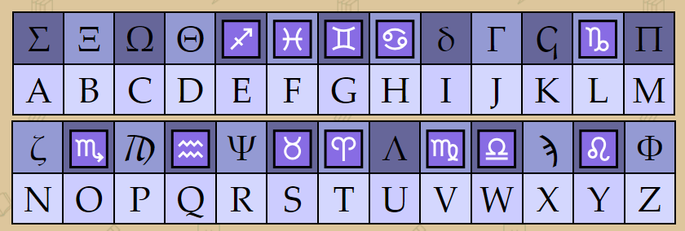
Thông điệp từ hành tinh HaPu
Bảng chuyển đổi các kí tự
Notes:
Giáo án của Hạnh Nguyễn (0975152531): https://www.facebook.com/HankNguyenn

Slide 3
Thông điệp từ hành tinh HaPu
→ Lạc vào Thế giới kì ảo cùng truyện truyền kì
Notes:
Giáo án của Hạnh Nguyễn (0975152531): https://www.facebook.com/HankNguyenn

Slide 4
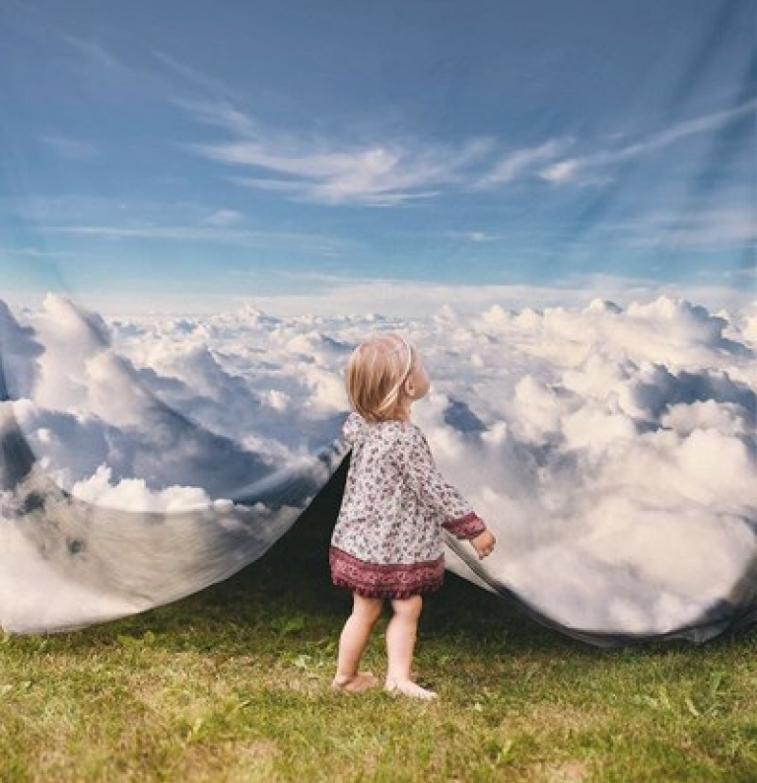
Bài 1:
Thế giới kì ảo
Notes:
Phần Giới thiệu bài học tập trung vào hai ý:
Ý thứ nhất đề cập vai trò của trí tưởng tượng – yếu tố đóng vai trò quan trọng trong việc tạo nên thế giới kì ảo, lạ lùng trong truyện truyền kì. Tuy nhiên, mọi sự tưởng tượng dù phóng khoáng đến đâu cũng vẫn có mối liên hệ với thực tại đời sống. Đây là điều không thể bỏ qua khi khám phá giá trị nội dung và nghệ thuật của truyện truyền kì.
Ý thứ hai nhằm giới thiệu một cách khái quát đặc điểm cơ bản nhất của những truyện truyền kì có trong bài học, đồng thời, giúp HS hiểu được lí do lựa chọn VB kết nối chủ đề (gợi nhắc một truyền thuyết quen thuộc trong kho tàng truyện dân gian Việt Nam, cho thấy sự đa dạng trong cách kể lại một câu chuyện…) nhằm gây hứng thú cho HS trước khi các em đi sâu khám phá các VB đọc.
Giáo án của Hạnh Nguyễn (0975152531): https://www.facebook.com/HankNguyenn

Slide 5


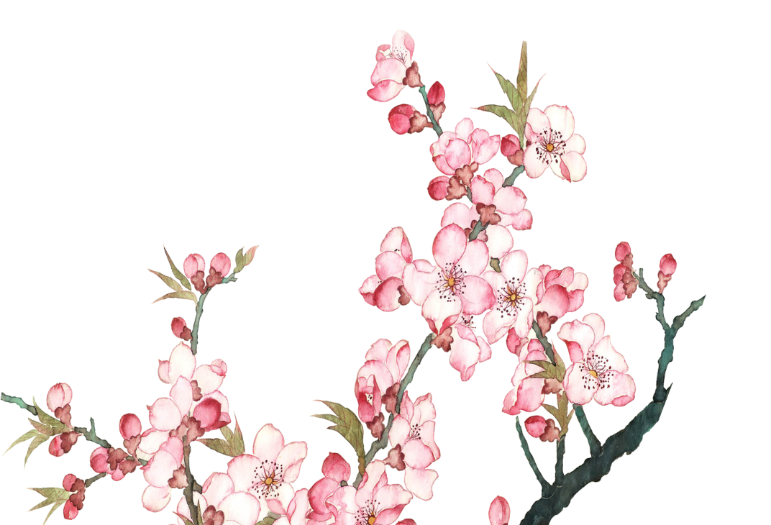
Tiết 1- 2- 3
Chuyện người con gái Nam Xương
- Nguyễn Dữ -
Notes:
Giáo án của Hạnh Nguyễn: https://www.facebook.com/HankNguyenn

Slide 6
Đọc, hiểu tri thức Ngữ văn

Slide 7
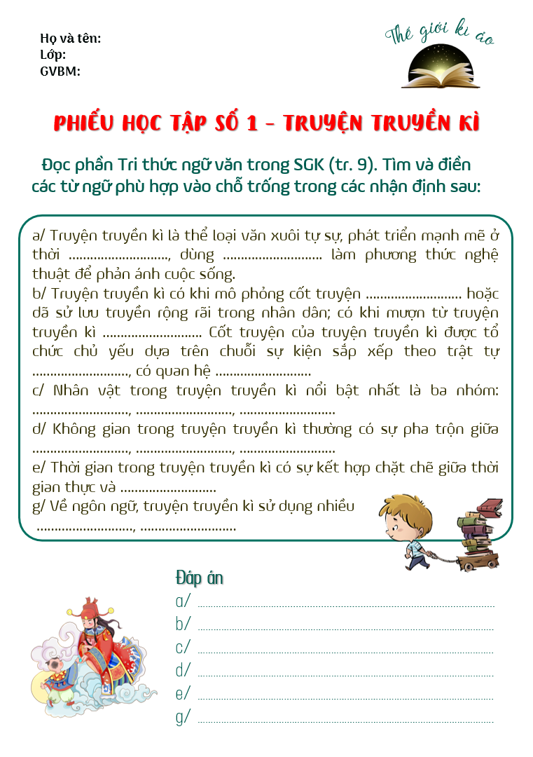
Làm việc nhóm
Hoàn thiện Phiếu học tập số 1
Chia sẻ Phiếu với cả lớp
Notes:
a/ trung đại, yếu tố kì ảo
b/ dân gian, Trung Quốc, tuyến tính, nhân quả
c/ thần tiên, người trần, yêu quái
d/ cõi trần, cõi tiên, cõi âm
e/ thời gian kì ảo
g/ điển tích, điển cố
Giáo án của Hạnh Nguyễn (0975152531) https://www.facebook.com/HankNguyenn

Slide 8
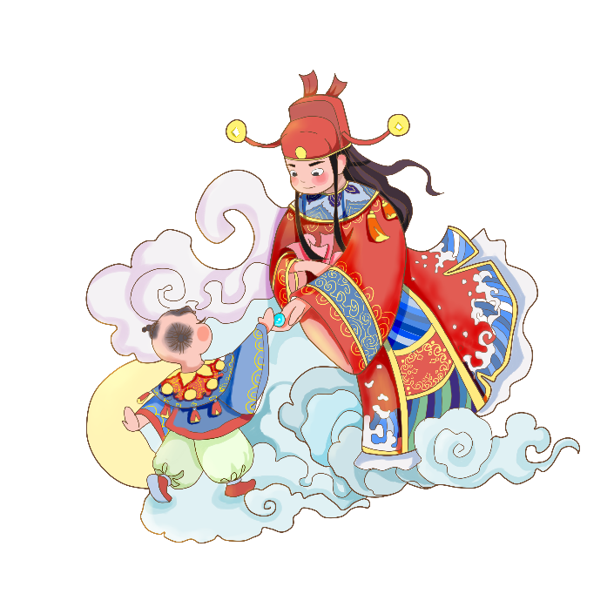
a/ Truyện truyền kì là thể loại văn xuôi tự sự, phát triển mạnh mẽ ở thời ………………………., dùng ………………………. làm phương thức nghệ thuật để phản ánh cuộc sống.
trung đại
yếu tố kì ảo
b/ Truyện truyền kì có khi mô phỏng cốt truyện ……………………… hoặc dã sử lưu truyền rộng rãi trong nhân dân; có khi mượn từ truyện truyền kì ………………………. Cốt truyện của truyện truyền kì được tổ chức chủ yếu dựa trên chuỗi sự kiện sắp xếp theo trật tự ………………………, có quan hệ ………………………
dân gian
Trung Quốc
tuyến tính
nhân quả
Notes:
- Truyện truyền kì là khái niệm dùng để chỉ một thể loại văn xuôi tự sự, với đặc trưng nổi bật là sự phối trộn yếu tố hoang đường, kì ảo với yếu tố hiện thực, nhiều khi không phân biệt ranh giới: người cõi dương sống chung, trò chuyện với người cõi âm; người trần lên cõi tiên, lấy tiên, tiên giáng trần sống chung với người; người biến hoá thành con vật và có những hành vi lạ lùng,... Tuy nhiên, đằng sau các chi tiết hoang đường, kì ảo, người đọc vẫn có thể tìm thấy những vấn đề cốt lõi của hiện thực cũng như quan niệm, thái độ của tác giả. Chẳng hạn, trong Truyền kì mạn lục (Nguyễn Dữ), yếu tố kì ảo không che khuất mâu thuẫn của đời sống xã hội, nỗi thống khổ của con người, sự cảm thông với bao số phận thương tâm, tiếng nói phản kháng mạnh mẽ,…
– Cốt truyện của truyện truyền kì thường khá đơn giản; chủ yếu là sự sắp xếp chuỗi sự kiện theo trật tự tuyến tính, có mối quan hệ nhân quả. Chẳng hạn, mở đầu truyện Tinh chuột trong Thánh Tông di thảo giới thiệu về nhân vật chính – một anh học trò được cha mẹ cưới cho người vợ xinh đẹp. Tiếp theo là một chuỗi sự kiện được trình bày theo trật tự trước sau để nói về việc chuột hoá thành tinh làm hại người. Kết thúc truyện là phiên toà xét xử, trừng trị kẻ gian phu – vốn dĩ là yêu tinh chuột nhưng biến giả thành anh học trò để tư thông với vợ của người học trò khi anh ta đi học xa nhà. Cốt truyện tổ chức theo trật tự tuyến tính như vậy khiến truyện trở nên mạch lạc, dễ theo dõi. –
Giáo án của Hạnh Nguyễn (0975152531): https://www.facebook.com/HankNguyenn

Slide 9
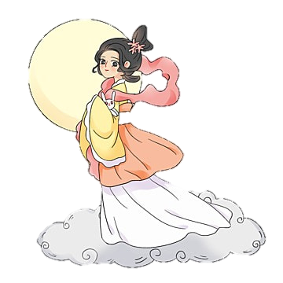
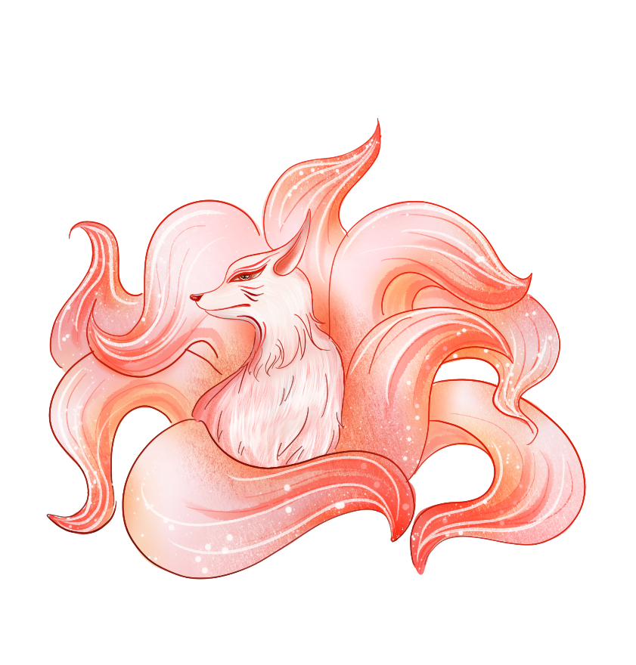
c/ Nhân vật trong truyện truyền kì nổi bật nhất là ba nhóm: ………………………, ………………………, ………………………
d/ Không gian trong truyện truyền kì thường có sự pha trộn giữa ………………………, ………………………, ………………………
:
thần tiên
người trần
yêu quái
cõi trần
cõi tiên
cõi âm
e/ Thời gian trong truyện truyền kì có sự kết hợp chặt chẽ giữa thời gian thực và …..……………………..
g/ Về ngôn ngữ, truyện truyền kì sử dụng nhiều ………………………, ………………………
thời gian kì ảo
điển tích
điển cố
Notes:
– Thế giới nhân vật trong truyện truyền kì có ba nhóm chính: thần tiên, người trần và yêu quái. Các nhân vật thường có những nét kì lạ, có thể ở nguồn gốc ra đời, ở ngoại hình, số phận hay năng lực siêu nhiên,… Chẳng hạn, trong Liêu trai chí dị của Bồ Tùng Linh, người đọc bắt gặp nhiều nhân vật kì ảo như: tiên, ma, quỷ, các loại tinh do con vật hay cây cối hoá thành,…
– Không gian và thời gian trong truyện truyền kì cũng có những nét đặc trưng. Đó vừa là không gian, thời gian thực tế vừa có nhiều yếu tố lạ kì, thậm chí hoang đường, có sự pha trộn, liên thông các loại không gian khác nhau – cõi trần, cõi tiên, cõi âm. Thời gian trong truyện truyền kì cũng có sự hoà phối giữa thời gian thực và thời gian kì ảo. Thời gian thực với các điểm mốc, các niên đại xác định góp phần tạo nên tính hiện thực của truyện truyền kì. Thời gian kì ảo làm nên nét đặc thù của một “cõi” hoàn toàn khác với trần thế, ở đó, thời gian ngưng đọng, mọi thứ tồn tại vĩnh viễn, không thay đổi.
– Ngôn ngữ trong truyện truyền kì chứa đựng nhiều điển tích, điển cố. Chẳng hạn trong Chuyện người con gái Nam xương, Nguyễn Dữ sử dụng một số điển tích, điển cố như: ngọc Mị Nương; cỏ Ngu mĩ; mùa dưa chín quá kì; núi Vọng Phu, Tào Nga, Tinh Vệ; ngựa Hồ gầm gió bắc, chim Việt đậu cành nam; mất búa đổ ngờ; ý dĩ đầy xe, Quang Võ đổ ngờ lão tướng; Tào Tháo đến phụ ân nhân;…
Ngoài ý vừa phân tích, GV cũng cần biết thêm: truyện truyền kì thường có sự đan xen giữa lời kể và thơ. Các nhân vật trong truyện hay mượn thơ để bày tỏ nỗi lòng mình và thù tạc với nhau, chẳng hạn một số bài thơ của Từ Thức (truyện Từ Thức lấy vợ tiên). Một đặc điểm cũng dễ nhận thấy của ngôn ngữ truyện truyền kì là có màu sắc giáo huấn, đặc biệt ở những lời bình cuối truyện. Nguyễn Dữ đã kết thúc Chuyện chức phán sự đền Tản Viên với những lời bình sâu sắc: “Than ôi! Người ta vẫn nói: “Cứng quá thì gãy”. Kẻ sĩ chỉ lo không cứng cỏi được, còn gãy hay không là việc trời.”. Thông qua những lời bình này, tác giả đã khẳng định niềm tin vào công lí, ở hiền gặp lành, ác giả ác báo, chính nghĩa nhất định thắng gian tà. Bên cạnh đó, lời bình cũng đã thể hiện lòng cảm phục và thái độ ngợi ca với kẻ sĩ của nhà văn.
Giáo án của Hạnh Nguyễn (0975152531): https://www.facebook.com/HankNguyenn

Slide 10
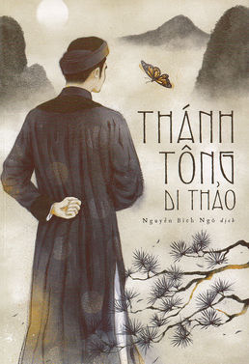
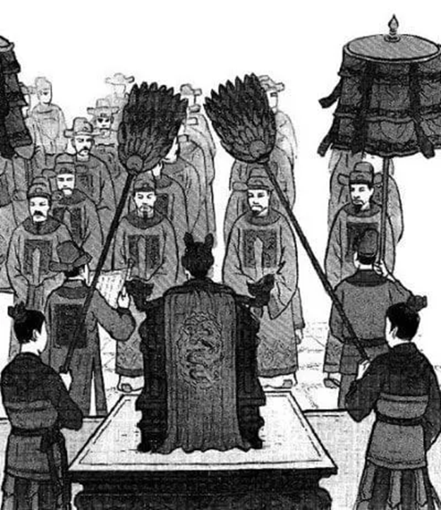

1. Khái niệm truyện truyền kì
Truyện truyền kì là thể loại văn xuôi tự sự, phát triển mạnh mẽ ở thời trung đại, dùng yếu tố kì ảo làm phương thức nghệ thuật để phản ánh cuộc sống.

Slide 11
2. Các yếu tố trong truyện truyền kì
Cốt truyện : Truyện truyền kì có khi mô phỏng cốt truyện dân gian hoặc dã sử lưu truyền rộng rãi trong nhân dân; có khi mượn từ truyện truyền kì Trung Quốc. Cốt truyện của truyện truyền kì được tổ chức chủ yếu dựa trên chuỗi sự kiện sắp xếp theo trật tự tuyến tính có quan hệ nhân quả.
Nhân vật: nổi bật nhất là ba nhóm: thần tiên, người trần, yêu quái.
Không gian : thường có sự pha trộn giữa cõi trần,cõi tiên, cõi âm.
Thời gian : kết hợp chặt chẽ giữa thời gian thực và thời gian kì ảo.
Về ngôn ngữ : truyện truyền kì sử dụng nhiều điển tích, điển cố.

Slide 12

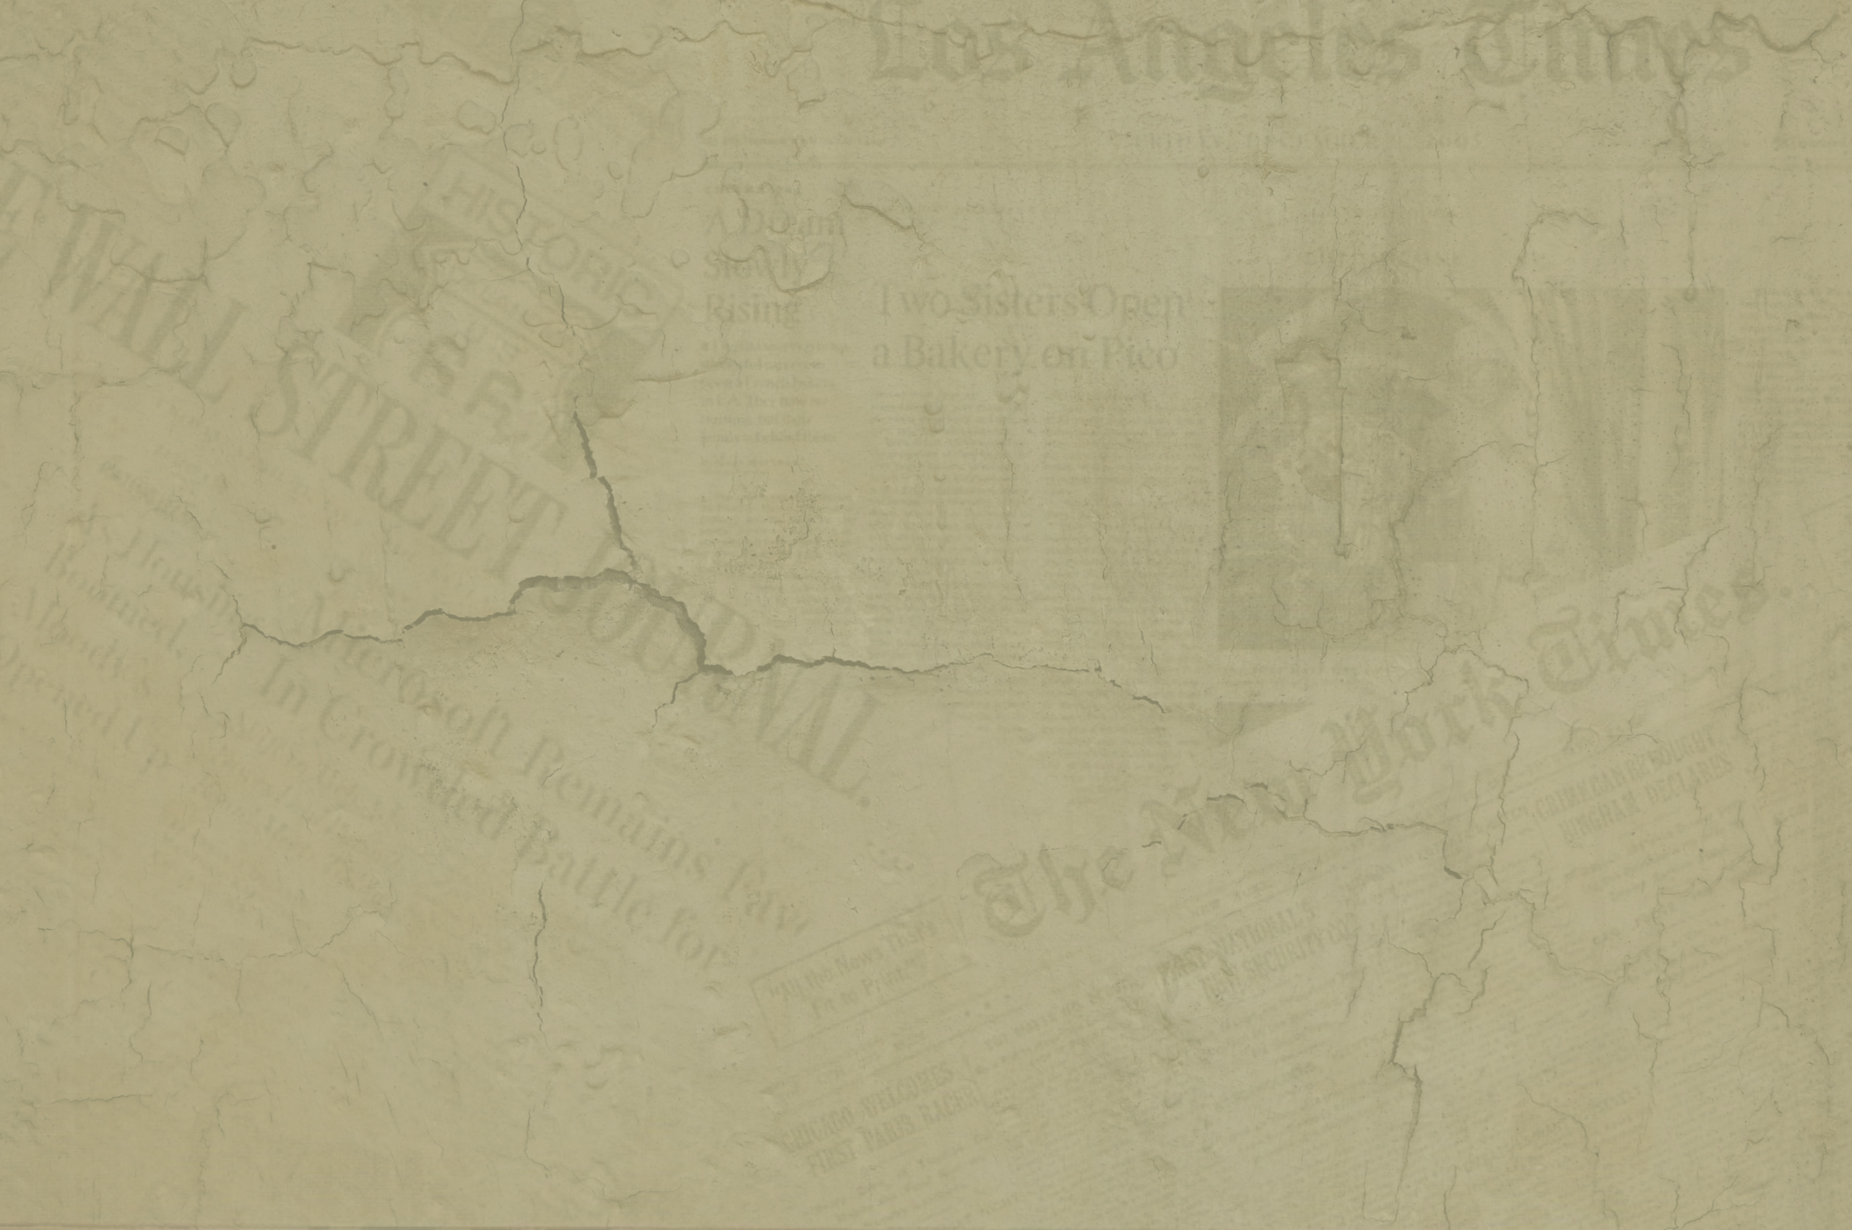
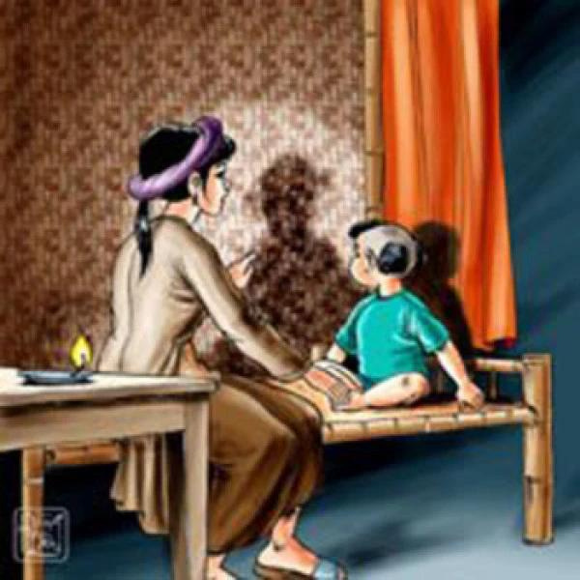
B. Đọc hiểu văn bản

Slide 13


I.
Đoc, hiểu khái quát văn bản
Notes:
Giáo án của Hạnh Nguyễn: https://www.facebook.com/HankNguyenn

Slide 14
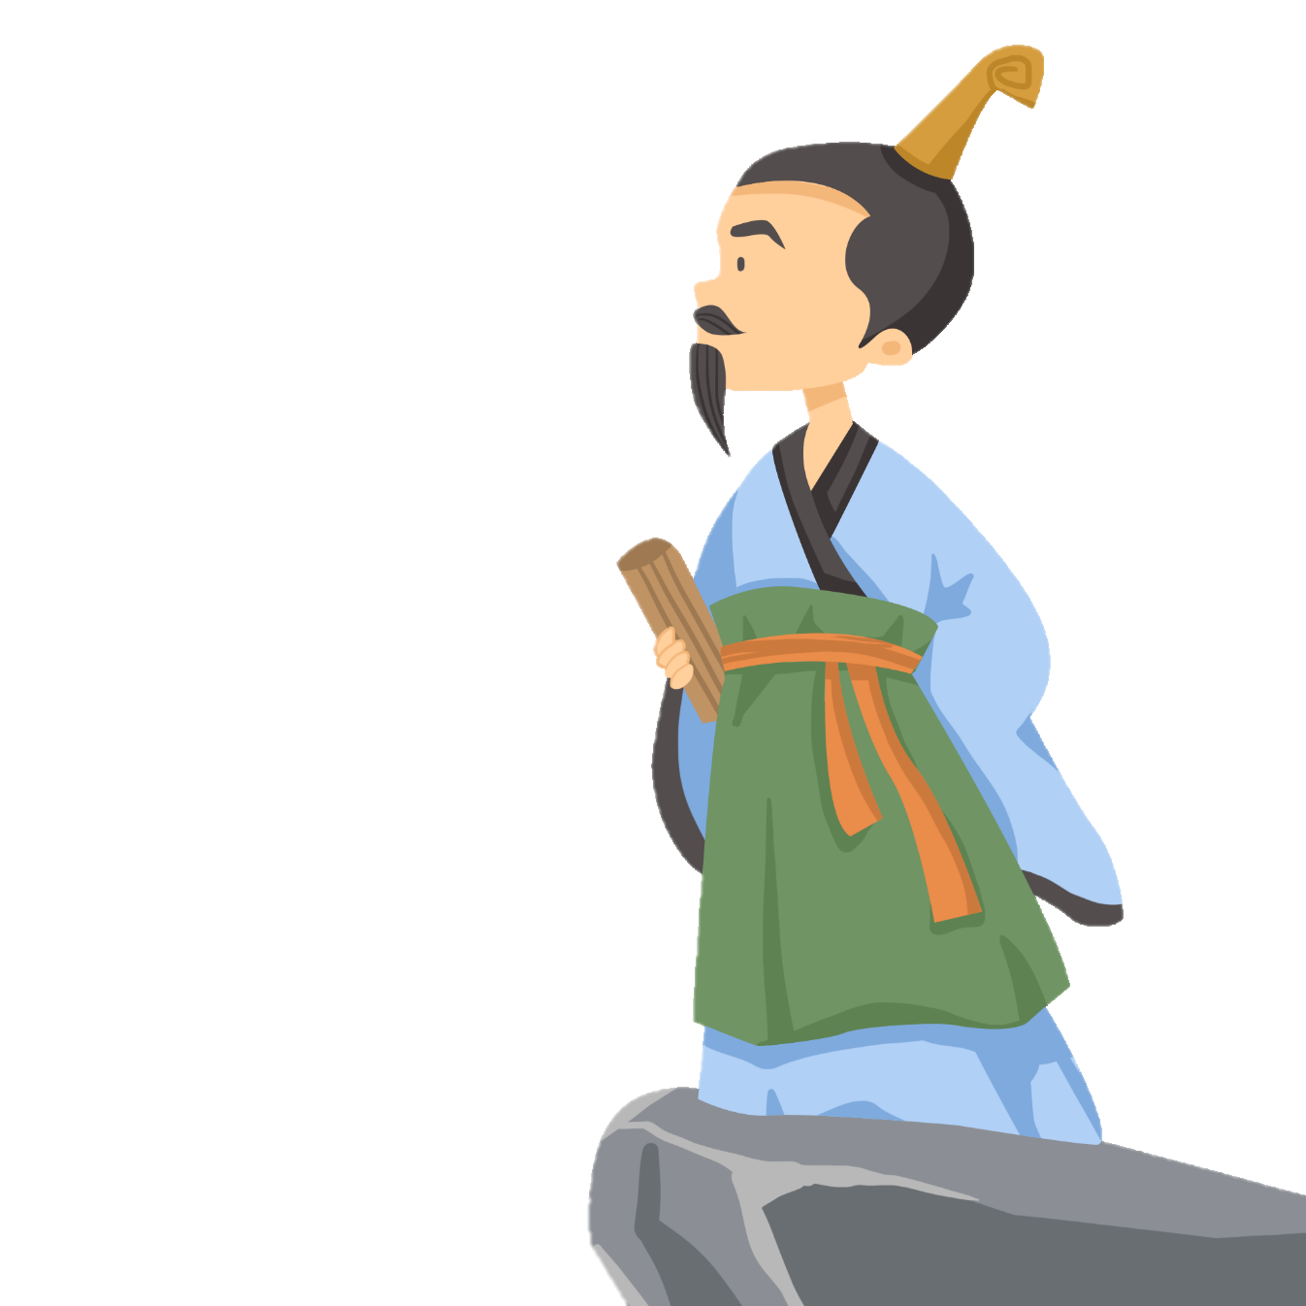
1. Đọc, chú thích
Đọc phân vai to, rõ ràng, đúng giọng điệu
Chú ý các từ khó dưới chân trang
Kết hợp các chiến lược đọc Theo dõi, Dự đoán, Đối chiếu, Suy luận
Notes:
Văn bản có nhiều từ ngữ, cách nói có màu sắc cổ xưa, tuy Giàu hình ảnh, nhịp điệu, có sức biểu cảm nhưng khá xa lạ với bạn đọc ngày nay nên khó hiểu, các em cần đọc kết hợp với xem chú thích
Giáo án của Hạnh Nguyễn (0975152531): https://www.facebook.com/HankNguyenn

Slide 15
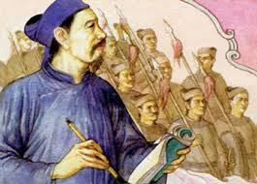

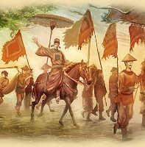
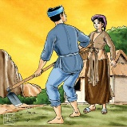
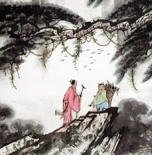
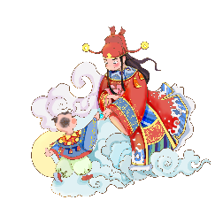


Ghép từ khóa ở khung vàng vào đúng nội dung của nó
Ở ẩn
3
Nhà Lê
16
Truyền kì
Hải Dương
Vợ chàng Trương
Vũ Nương
Hải Phòng
Mạn lục
Văn bản là câu chuyện thứ …. trong tập truyện
Quê của tác giả
Văn bản được sáng tạo thêm từ truyện cổ tích …
Triều đại tác giả sống
Tác giả làm quan 1 năm rồi xin về quê ….
Thể loại của văn bản: Truyện …
Tên tác phẩm duy nhất của tác giả: Truyền kì …
Văn bản được chia làm … phần
Notes:
Giáo án của Hạnh Nguyễn (0975152531): https://www.facebook.com/HankNguyenn

Slide 16

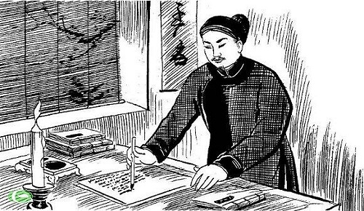
2. Tác giả, tác phẩm
a. Tác giả
Quê: Huyện Thanh Miện, tỉnh Hải Dương
Hoàn cảnh sống: ~ Thế kỉ XVI, triều đình nhà Lê khủng hoảng, nội chiến kéo dài
Cuộc đời: Học rộng tài cao, đỗ hương cống, làm quan 1 năm rồi xin về quê sống ẩn dật
Nguyễn Dữ (? - ?)
Sự nghiệp: Tác phẩm duy nhất Truyền kì mạn lục, được viết bằng chữ Hán
Notes:
Nguyễn Dữ quê ở Huyện Trường Tân, (Thanh Miện, Hải Dương ngày nay)
Ông sống vào khoảng thế kỉ XVI (Nhà Lê khủng hoảng, nội chiến kéo dài)
Ông là người học rộng tài cao (là học trò giỏi của Nguyễn Bỉnh Khiêm), đỗ hương cống (cử nhân) nhưng chỉ làm quan có một năm rồi xin về quê nuôi mẹ già, viết sách, sống ẩn dật ➔ Trí thức tâm huyết nhưng không gặp thời
PCST: Viết về: Người phụ nữ đức hạnh nhưng bị đẩy vào hoàn cảnh éo le, oan khuất, bất hạnh + Người trí thức có tâm huyết, bất mãn với thời cuộc, không chịu trói mình trong vòng chật hẹp
Truyền kì mạn lục là tác phẩm duy nhất của Nguyễn Dữ, viết bằng chữ Hán.
Giáo án của Hạnh Nguyễn: https://www.facebook.com/HankNguyenn

Slide 17


b. Tác phẩm
Xuất xứ:
Trích câu chuyện thứ 16/20 trong “Truyền kì mạn lục”
Bắt nguồn từ câu chuyện cổ tích Vợ chàng Trương, Nguyễn Dữ sáng tạo thêm các chi tiết kì ảo
Notes:
Giáo án của Hạnh Nguyễn (0975152531): https://www.facebook.com/HankNguyenn

Slide 18
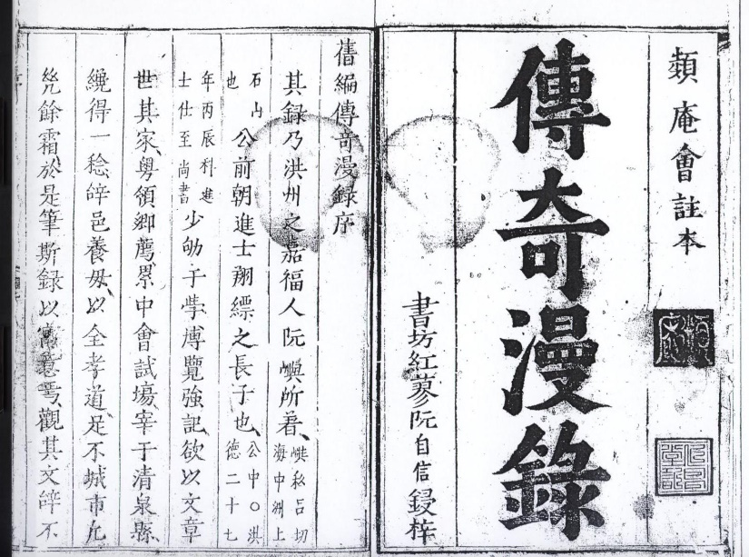
Notes:
Giáo án của Hạnh Nguyễn: https://www.facebook.com/HankNguyenn

Slide 19
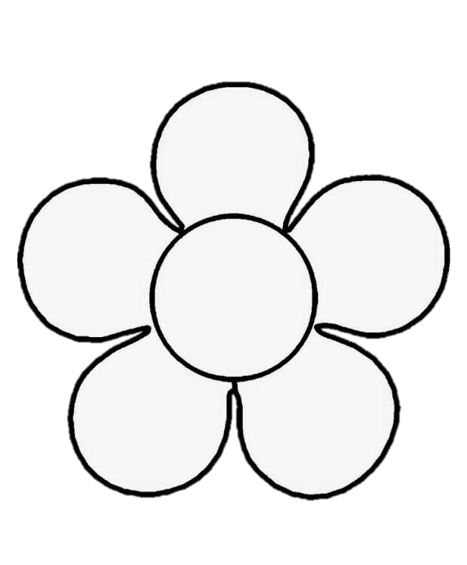
Áng thiên cổ kì bút (Áng văn hay của ngàn đời)
Mượn cái kì ảo - nói hiện thực; Mượn chuyện xưa - bàn chuyện đương thời
Vị trí
Yếu tố kì ảo
+ Tình huống truyện
Nghệ thuật
Tính chất
Truyền kì mạn lục
Phụ nữ đức hạnh nhưng bất hạnh.
Kết cấu
Nhân vật
Giới thiệu nhân vật - kể chuyện kì lạ - lời bình, thông điệp
Trí thức bất mãn thời cuộc, sống ẩn dật để giữ cốt cách thanh cao.
Notes:
Truyền kì mạn lục có nghĩa là ghi chép tản mạn về những điều kì lạ vẫn được lưu truyền.
Tác phẩm Truyền kì mạn lục của ND được đánh giá là Áng thiên cổ kì bút (Áng văn hay của ngàn đời)
Tác phẩm gồm 20 truyện với đề tài phong phú, viết bằng chữ Hán
- Có thể nói Nguyễn Dữ đã gửi gắm vào tác phẩm tất cả tâm tư, tình cảm, nhận thức và khát vọng của người trí thức có lương tri trước những vấn đề lớn của thời đại, của con người.
Giáo án của Hạnh Nguyễn: https://www.facebook.com/HankNguyenn

Slide 20
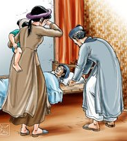
b. Tác phẩm
Bố cục:
P1: Từ đầu đến với cha mẹ đẻ mình : Giới thiệu Vũ Nương – Trương Sinh và cuộc sống của Vũ Nương khi chồng đi lính.
P2: Tiếp đến việc trót đã qua rồi : Nỗi oan thất tiết và hành động tự trầm của Vũ Nương.
P3: Còn lại: Vũ Nương được giải oan
Notes:
Giáo án của Hạnh Nguyễn (0975152531): https://www.facebook.com/HankNguyenn

Slide 21
II.
Khám phá văn bản
Notes:
Giáo án của Hạnh Nguyễn: https://www.facebook.com/HankNguyenn

Slide 22
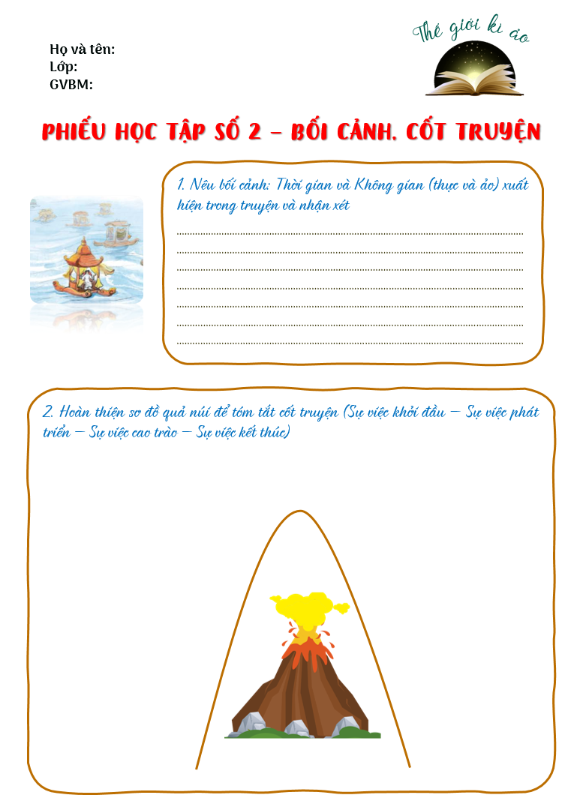
Làm việc nhóm
Hoàn thiện Phiếu học tập số 2
Chia sẻ Phiếu với cả lớp
Notes:
Giáo án của Hạnh Nguyễn (0975152531): https://www.facebook.com/HankNguyenn

Slide 23
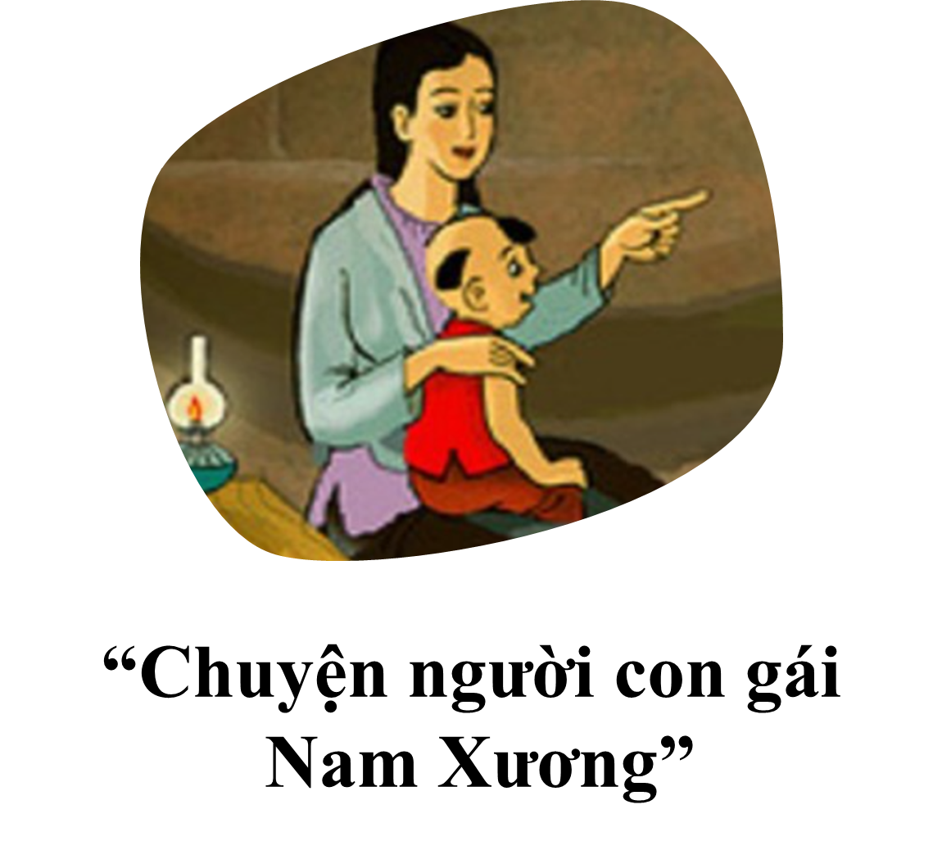
Bối cảnh và cốt truyện
a. Bối cảnh
Không gian, thời gian thực: địa danh (bến đò Hoàng Giang, ải Chi Lăng), thời điểm (cuối đời Khai Đại nhà Hồ), sự kiện (quân Minh xâm lược), ...
Phan Lang là cầu nối giữa 2 bối cảnh thực và ảo
Không gian, thời gian ảo: địa danh (giấc mộng của Phan Lang, động rùa của Linh Phi, gác Triêu Dương), …
Notes:
Không gian, thời gian thực thể hiện qua những chi tiết nói về nơi sinh sống, nghề nghiệp và các mối quan hệ của Phan Lang với Vũ Nương và Trương Sinh, chi tiết Phan Lang nhắc đến nhà cửa, cây cối, phần mộ tổ tiên,… của gia đình Vũ Nương: địa danh (bến đò Hoàng Giang, ải Chi Lăng), thời điểm lịch sử (cuối đời Khai Đại nhà Hồ), sự kiện lịch sử (quân Minh xâm lược nước ta, nhiều người chạy trốn ra ngoài bể, rồi bị đắm thuyền),...
Không gian, thời gian ảo được thể hiện qua những chi tiết miêu tả cuộc sống của Phan Lang ở nơi cung nước: dạt vào động rùa của Linh Phi, được đãi tiệc và gặp Vũ Nương; sau đó Phan Lang được sứ giả Xích Hỗn rẽ nước đưa về…
→ Phan Lang đã cầm theo tín vật của Vũ Nương và trở về nhân gian, nói với Trương Sinh ước nguyện của Vũ Nương (Trương Sinh phải lập đàn bên sông). Như vậy, Phan Lang là chiếc cầu nối giữa hai cõi, là nhân tố kết nối giúp Vũ Nương có điều kiện trở về để giải tỏ nỗi oan với Trương Sinh, nhờ đó, Trương Sinh hiểu ra mọi điều về vợ, dù đã quá muộn màng.
Giáo án của Hạnh Nguyễn (0975152531): https://www.facebook.com/HankNguyenn

Slide 24
Cốt truyện
Sắp xếp các sự việc sau theo trình tự diễn biến của tác phẩm
2. Phan Lang đã được Linh Phi cứu để trả ơn. Tình cờ, chàng gặp Vũ Nương nên khuyên nàng trở về và chuyển lời đến chồng nàng.
1. Trương Sinh trở về. Chỉ vì câu nói ngây thơ của đứa con trai mà chàng ghen tuông mù quáng khiến vợ phải trầm mình tự tử.
3. Vũ Thị Thiết (nhà nghèo nhưng đẹp người, đẹp nết) lấy Trương Sinh (gia đình khá giả những ít học, tính hay ghen).
4. Trương Sinh lập đàn giải oan. Vũ Nương trở về trên sông, nói với chồng mấy lời cho tỏ nỗi oan khuất rồi dần dần biến mất.
5. Trương Sinh đi lính. Ở nhà, Vũ Nương đã làm tròn bổn phận của người vợ: lo cho con nhỏ, hiếu thảo với mẹ chồng đến khi bà mất.

Slide 25
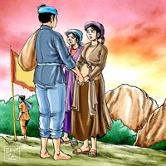

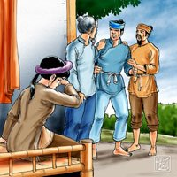
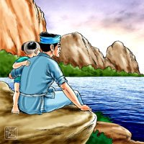
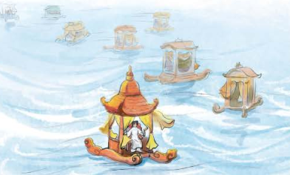
b. Cốt truyện
3. Vũ Thị Thiết (nhà nghèo nhưng đẹp người, đẹp nết) lấy Trương Sinh (gia đình khá giả những ít học, tính hay ghen).
5. Trương Sinh đi lính. Ở nhà, Vũ Nương đã làm tròn bổn phận của người vợ: lo cho con nhỏ, hiếu thảo với mẹ chồng đến khi bà mất.
1. Trương Sinh trở về. Chỉ vì câu nói ngây thơ của đứa con trai mà chàng ghen tuông mù quáng khiến vợ phải trầm mình tự tử.
2. Phan Lang đã được Linh Phi cứu để trả ơn. Tình cờ, chàng gặp Vũ Nương nên khuyên nàng trở về và chuyển lời đến chồng nàng.
4. Trương Sinh lập đàn giải oan. Vũ Nương trở về trên sông, nói với chồng mấy lời cho tỏ nỗi oan khuất rồi dần dần biến mất.
→ Cốt truyện được tổ chức theo trình tự tuyến tính
Notes:
Giáo án của Hạnh Nguyễn (0975152531): https://www.facebook.com/HankNguyenn

Slide 26
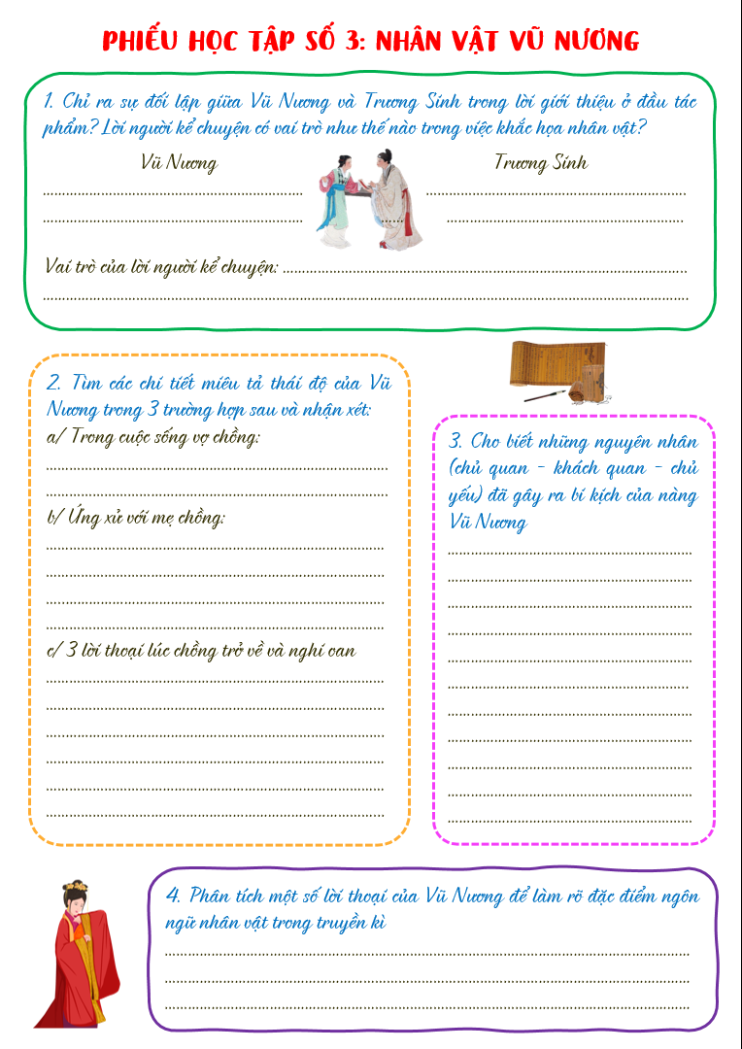
Làm việc nhóm
Hoàn thiện Phiếu học tập số 3
Chia sẻ Phiếu với cả lớp
Notes:
Giáo án của Hạnh Nguyễn (0975152531): https://www.facebook.com/HankNguyenn

Slide 27


- Thuỳ mị, nết na
Tư dung tốt đẹp
Giữ gìn khuôn phép
Và
- Con nhà giàu
Ít học phải đi lính
Tính đa nghi
  → Lời của người kể chuyện có vai trò rất lớn trong việc khắc hoạ bản chất của nhân vật + Cho thấy thái độ yêu mến, trân trọng của tác giả đối với Vũ Nương và phê phán đối với Trương Sinh.
Notes:
Cuộc hôn nhân ko bình đẳng: Trương Sinh luôn ra vẻ quyền thế đối vs Vũ Nương,do chế độ nam quyền cho phép đàn ông quyết định mọi chuyện,và do cuộc chiến tranh phi nghĩa.
- Là một người vợ thuỷ chung, một nàng dâu hiền thảo, một người mẹ rất mực thương con, hết lòng vun đắp cho hạnh phúc gia đình.
Một số chi tiết Nguyễn Dữ sử dụng để khắc hoạ nhân vật Vũ Nương: tính đã thuỳ mị, nết na, lại thêm tư dung tốt đẹp, giữ gìn khuôn phép, không từng để lúc nào vợ chồng phải đến thất hoà,… Còn nhân vật Trương Sinh được nhà văn giới thiệu: có tính đa nghi, đối với vợ phòng ngừa quá sức; tuy con nhà hào phú nhưng không có học, nên tên phải ghi trong sổ lính đi vào loại đầu,…
Lời của người kể chuyện có vai trò rất lớn trong việc khắc hoạ nhân vật. Qua lớp ngôn ngữ này, hầu như mọi nét thuộc về bản chất của nhân vật đã phát lộ: Vũ Nương là người phụ nữ đẹp người, đẹp nết, đức hạnh, hết lòng vun đắp hạnh phúc gia đình; ngược lại, Trương Sinh là một kẻ ít học, đa nghi,… Đồng thời qua lời kể, ta cũng thấy được sự yêu mến, trân trọng của tác giả đối với nhân vật Vũ Nương cũng như thái độ phê phán đối với nhân vật Trương Sinh.
Giáo án của Hạnh Nguyễn (0975152531): https://www.facebook.com/HankNguyenn

Slide 28
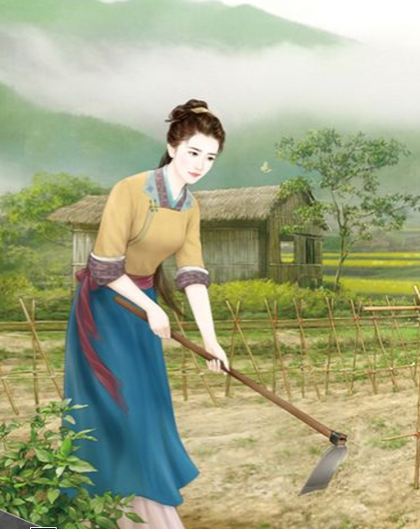
Trong cuộc sống vợ chồng: Không từng để lúc nào vợ chồng phải đến thất hoà ; Mong chồng bình an; Thủy chung mong nhớ
→ Người vợ tình nghĩa, đoan trang, thủy chung
Ứng xử với mẹ chồng ốm: Hết sức thuốc thang; Dùng lời ngọt ngào; Lễ bái thần phật; Lo ma chay như cha mẹ ruột
→ Người con dâu hiếu thảo
Notes:
Giáo án của Hạnh Nguyễn: https://www.facebook.com/HankNguyenn

Slide 29
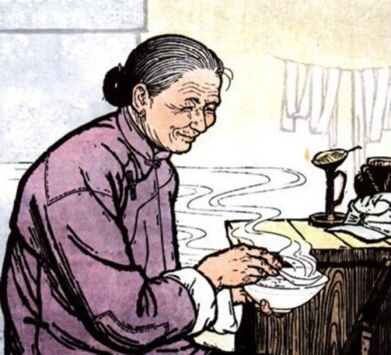
Lời trăng trối của mẹ chồng đã thể hiện sự ghi nhận nhân cách và công lao của Vũ Nương với gia đình nhà chồng: “Chồng con xa xôi, mẹ chết lúc nào, không thể kịp về đền báo được. Sau này trời giúp người lành, ban cho phúc lớn, giống dòng tươi tốt, con cháu đông đàn, mong xanh kia chẳng phụ con cũng như con đã chẳng nỡ phụ mẹ.”
Notes:
Giáo án của Hạnh Nguyễn: https://www.facebook.com/HankNguyenn

Slide 30
Khi bị chồng nghi oan, Vũ Nương có ba lời thoại
Lời 1: Thiếp vốn con kẻ khó, được nương tựa nhà giàu … Mong chàng đừng một mực nghi oan cho thiếp
Lời 2: Thiếp sở dĩ nương tựa vào chàng … bình rơi trâm gãy, mây tạnh mưa tan … lên núi Vọng Phu kia nữa
Lời 3: Kẻ bạc mệnh này duyên phận hẩm hiu, chồng con rẫy bỏ, ... và xin chịu khắp mọi người phỉ nhổ...
→Phân trần để chồng hiểu rõ tấm lòng, khẳng định sự thuỷ chung, cố hàn gắn hạnh phúc
→ Đau đớn, thất vọng khi bị đối xử bất công
→ Lời than, lời nguyền mà Vũ Nương nói với thần sông để giãi bày nỗi niềm trước khi tự vẫn
Notes:
→Phân trần để chồng hiểu rõ tấm lòng mình, khẳng định sự thuỷ chung →Nàng hết lòng tìm cách hàn gắn hạnh phúc gia đình đang có nguy cơ tan vỡ.
Giáo án của Hạnh Nguyễn (0975152531): https://www.facebook.com/HankNguyenn

Slide 31
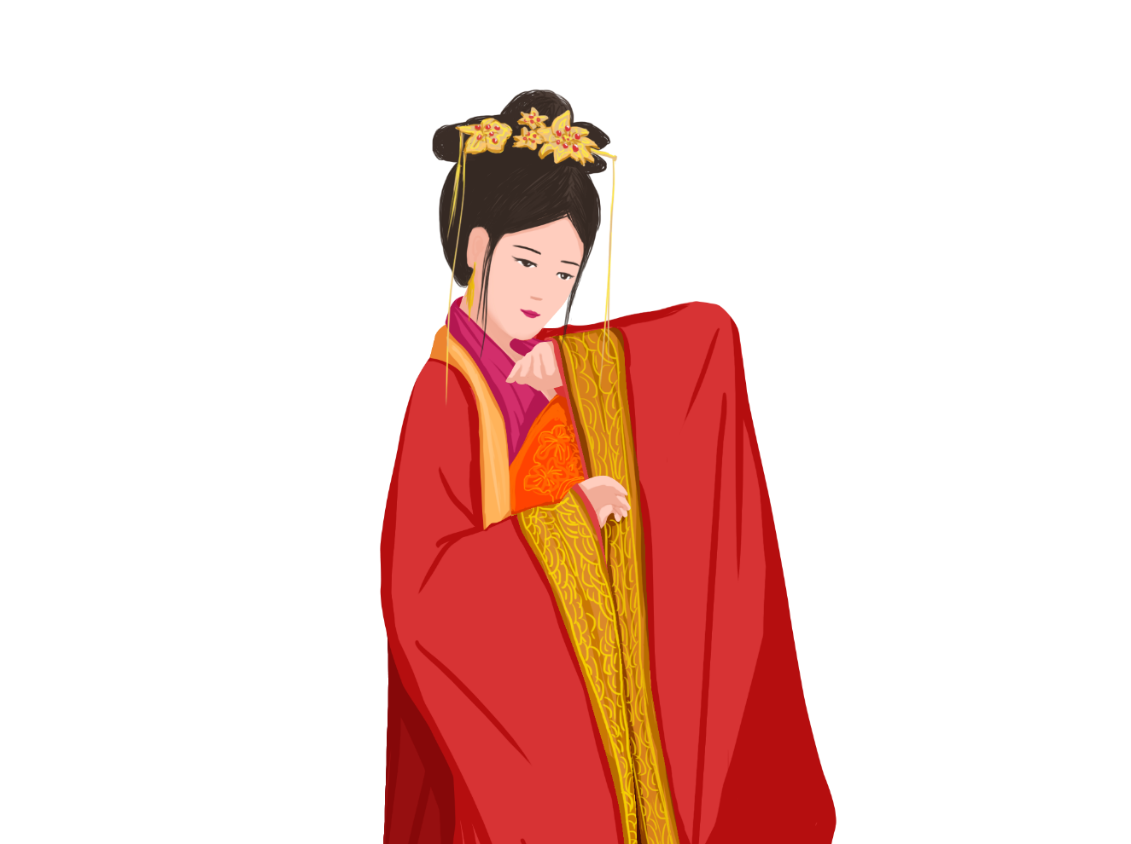
2. Nhân vật Vũ Nương
Phẩm chất tốt đẹp
Là người vợ hiền (nết na, thủy chung, vị tha), mẹ đảm, con dâu hiếu thảo
Vất vả về thể xác, cô đơn về tinh thần
Cuộc sống bất hạnh
Phải chịu nỗi oan lạ lùng → tự tử
Không thực sự hạnh phúc dưới thủy cung
a/ Phẩm chất tốt đẹp mà bất hạnh
➔ Hiện thân của người phụ nữ Việt thời phong kiến.
Notes:
Phẩm chất của Vũ Nương được khẳng định khách quan qua lời giới thiệu của tác giả; thể hiện qua lời nhân vật giãi bày khi đưa tiễn chồng và qua thử thách của hoàn cảnh khi xa chồng
Giáo án của Hạnh Nguyễn (0975152531): https://www.facebook.com/HankNguyenn

Slide 32
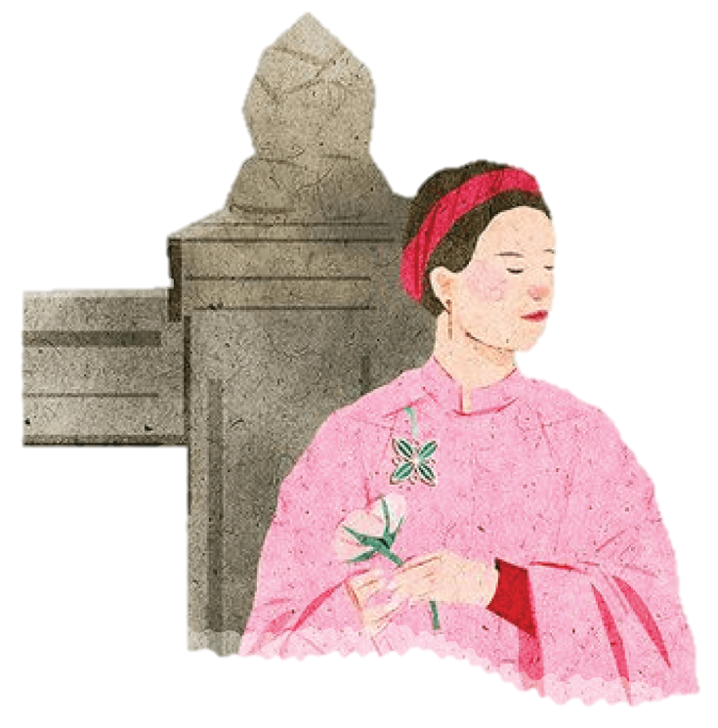
2. Nhân vật Vũ Nương
Lời nói ngây thơ của bé Đản
Trực tiếp
Tính đa nghi của Trương Sinh
Chế độ nam quyền độc đoán
Gián tiếp
Hôn nhân bất bình đẳng, không tự do
b/ Nguyên nhân dẫn đến bi kịch
Chiến tranh khiến gia đình li tán
Notes:
Tính đa nghi, ghen tuông của Trương Sinh là nguyên nhân cơ bản đẩy Vũ Nương vào thế cùng đường, không còn cách nào khác ngoài việc tự vẫn.
GV cho HS thảo luận, phân tích để bảo vệ ý kiến khẳng định nguyên nhân chủ yếu dẫn đến bi kịch của Vũ Nương. GV có thể gợi ý: Với tính cách như Trương Sinh, nếu không phải ra trận vì chiến tranh, mà đi làm ăn xa, trở về thấy con chỉ vào chiếc bóng và nói như vậy, ngọn lửa ghen tuông có thể bùng lên không? Vậy giữa “chiến tranh” và bản tính nghi kị hồ đồ của Trương Sinh, đâu mới là nguyên nhân chủ yếu? Nếu bé Đản không chỉ vào chiếc bóng và bảo đó là cha mình, thì trong suốt cuộc đời vợ chồng sống với nhau, ai dám chắc cơn ghen của Trương Sinh sẽ không có dịp nào bùng phát? Xét như thế để thấy giữa câu nói vô tình của con trẻ và tính cách đa nghi thái quá của người cha, nguyên nhân nào quan trọng hơn. GV cho HS thử trả lời các câu hỏi đó để các em có cơ sở khẳng định chủ kiến của mình.
Giáo án của Hạnh Nguyễn (0975152531): https://www.facebook.com/HankNguyenn

Slide 33
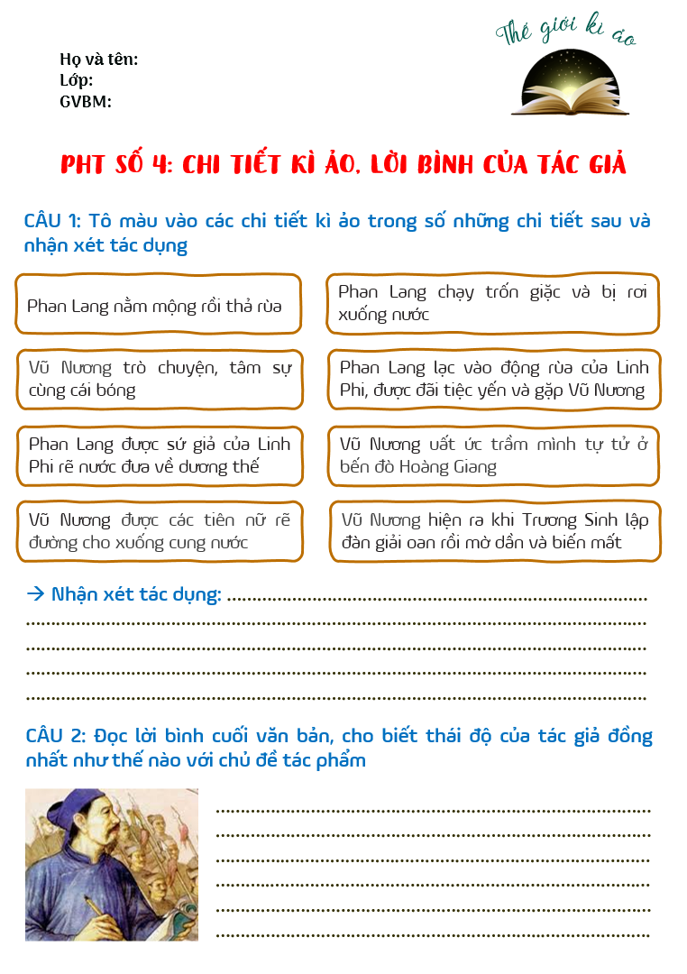
Làm việc nhóm
Hoàn thiện Phiếu học tập số 4
Chia sẻ Phiếu với cả lớp
Notes:
Giáo án của Hạnh Nguyễn (0975152531): https://www.facebook.com/HankNguyenn

Slide 34

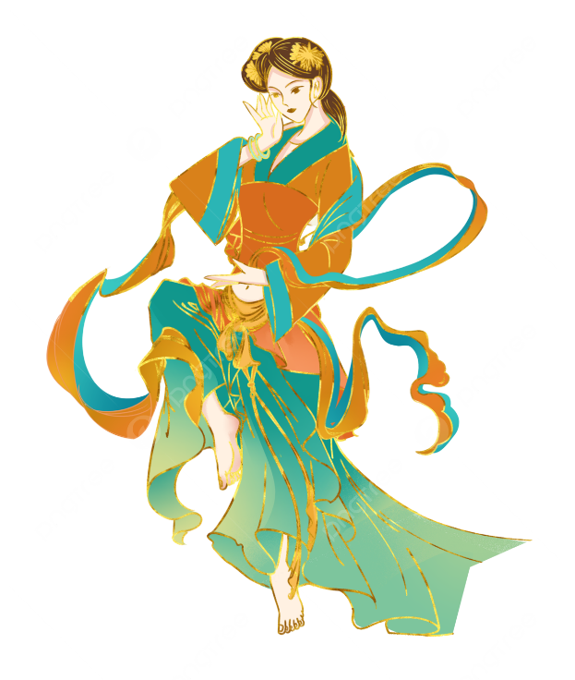
3. Một số đặc sắc nghệ thuật
a. Yếu tố kì ảo
Phan Lang nằm mộng rồi thả rùa
Phan Lang lạc vào động rùa của Linh Phi, được đãi tiệc và gặp V.N
Phan Lang được sứ giả của Linh Phi rẽ nước đưa về dương thế
Vũ Nương được các tiên nữ rẽ đường cho xuống cung nước
Vũ Nương hiện ra sau khi Trương Sinh lập đàn giải oan
Bóng của Vũ Nương mờ nhạt dần và biến mất
Notes:
Giáo án của Hạnh Nguyễn (0975152531): https://www.facebook.com/HankNguyenn

Slide 35
a. Yếu tố kì ảo
Tô đậm, làm hoàn chỉnh thêm nét đẹp của nhân vật Vũ Nương: Dù ở thế giới khác vẫn nặng tình với cuộc đời, khao khát được phục hồi danh dự.
Ý nghĩa của các chi tiết kì ảo:
Làm câu chuyện trở nên lung linh, kì ảo, hấp dẫn, lôi cuốn hơn.
Tạo nên một kết thúc phần nào có hậu cho tác phẩm, thể hiện ước mơ của nhân dân về sự công bằng trong cuộc đời
Notes:
Ý nghĩa của những yếu tố kì ảo:
+ Tô đậm, làm hoàn chỉnh thêm nét đẹp của nhân vật Vũ Nương: dù ở thế giới khác vẫn nặng tình với cuộc đời, khao khát được phục hồi danh dự. Khát vọng được giải oan là nỗi niềm đau đáu trong lòng nàng.
+ Làm câu chuyện trở nên lung linh, kì ảo, hấp dẫn, lôi cuốn hơn.
+ Tạo nên một kết thúc phần nào có hậu cho tác phẩm, thể hiện ước mơ của nhân dân về sự công bằng trong cuộc đời: người tốt dù có trải qua bao oan khuất, dập vùi cuối cùng sẽ được minh oan. Tuy nhiên, kết thúc đó vẫn để lại sự xót xa, tiếc nuối vì tất cả chỉ là ảo ảnh mà thôi.
Giáo án của Hạnh Nguyễn (0975152531): https://www.facebook.com/HankNguyenn

Slide 36
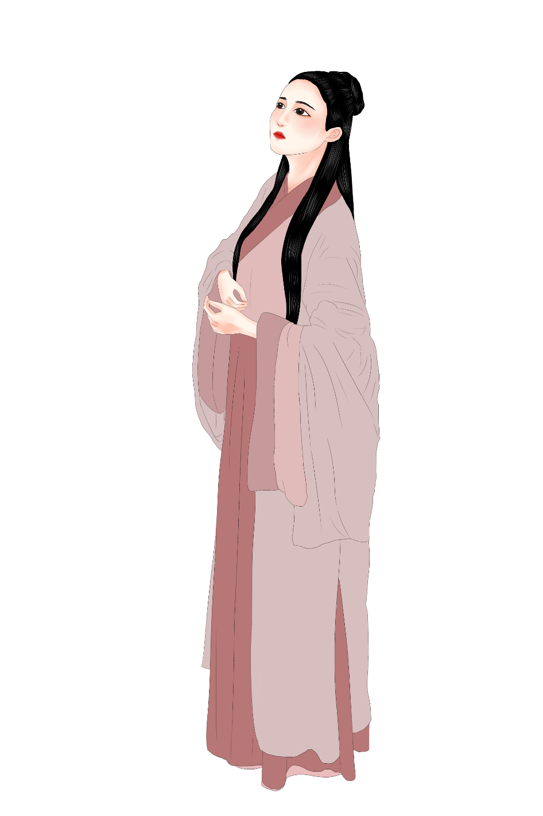
b. Đặc điểm ngôn ngữ
- Thiếp sở dĩ nương tựa vào chàng vì có cái thú vui nghi gia nghi thất. Nay đã bình rơi trâm gãy, mây tạnh mưa tan, sen rũ trong ao, liễu tàn trước gió; khóc tuyết bông hoa rụng cuống, kêu xuân cái én lìa đàn, nước thẳm buồn xa, đâu còn có thể lại lên núi Vọng Phu kia nữa.
- Kẻ bạc mệnh này duyên phận hẩm hiu, chồng con rẫy bỏ, điều đâu bay buộc, tiếng chịu nhuốc nhơ, thần sông có linh, xin ngài chứng giám. Thiếp nếu đoan trang giữ tiết, trinh bạch gìn lòng, vào nước xin làm ngọc Mị Nương, xuống đất xin làm cỏ Ngu mĩ ...
- Có lẽ không thể gửi hình ẩn bóng ở đây được mãi, để mang tiếng xấu xa. Vả chăng, ngựa Hồ gầm gió bắc, chim Việt đậu cành nam. Cản vì nỗi ấy, tôi tất phải tìm về có ngày.
→ Đặc trưng của ngôn ngữ truyện truyền kì là sử dụng nhiều điển tích, điển cố.
Notes:
Chẳng hạn trong Chuyện người con gái Nam xương, Nguyễn Dữ sử dụng một số điển tích, điển cố như: ngọc Mị Nương; cỏ Ngu mĩ; mùa dưa chín quá kì; núi Vọng Phu, Tào Nga, Tinh Vệ; ngựa Hồ gầm gió bắc, chim Việt đậu cành nam; mất búa đổ ngờ; ý dĩ đầy xe, Quang Võ đổ ngờ lão tướng; Tào Tháo đến phụ ân nhân;…
Giáo án của Hạnh Nguyễn (0975152531): https://www.facebook.com/HankNguyenn

Slide 37
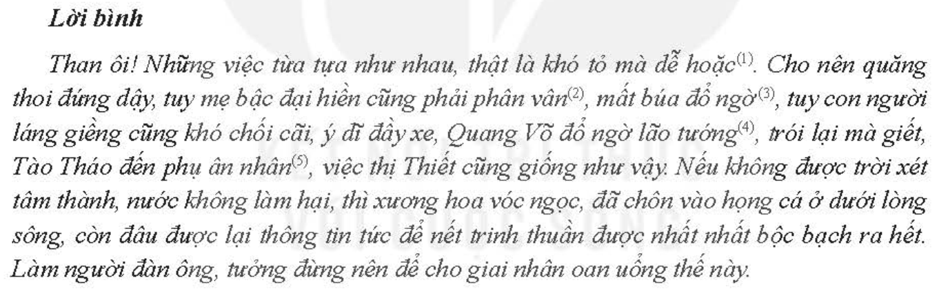
Lời bình và thái độ của tác giả
Nhấn mạnh ranh giới mơ hồ, khó rạch ròi, minh bạch giữa sự thật và giả dối ở đời
Phê phán những người đàn ông gia trưởng đã đẩy người phụ nữ vào đường cùng.
Notes:
Giáo án của Hạnh Nguyễn (0975152531): https://www.facebook.com/HankNguyenn

Slide 38
Lời bình và thái độ của tác giả
Tố cáo xã hội phong kiến với chiến tranh phi nghĩa và tư tưởng trọng nam khinh nữ
Trân trọng, ngợi ca vẻ đẹp phẩm chất người phụ nữ
Cảm thương sâu sắc số phận oan nghiệt của người phụ nữ
→ Tinh thần nhân đạo đi trước thời đại của Nguyễn Dữ
Notes:
Giáo án của Hạnh Nguyễn: https://www.facebook.com/HankNguyenn

Slide 39
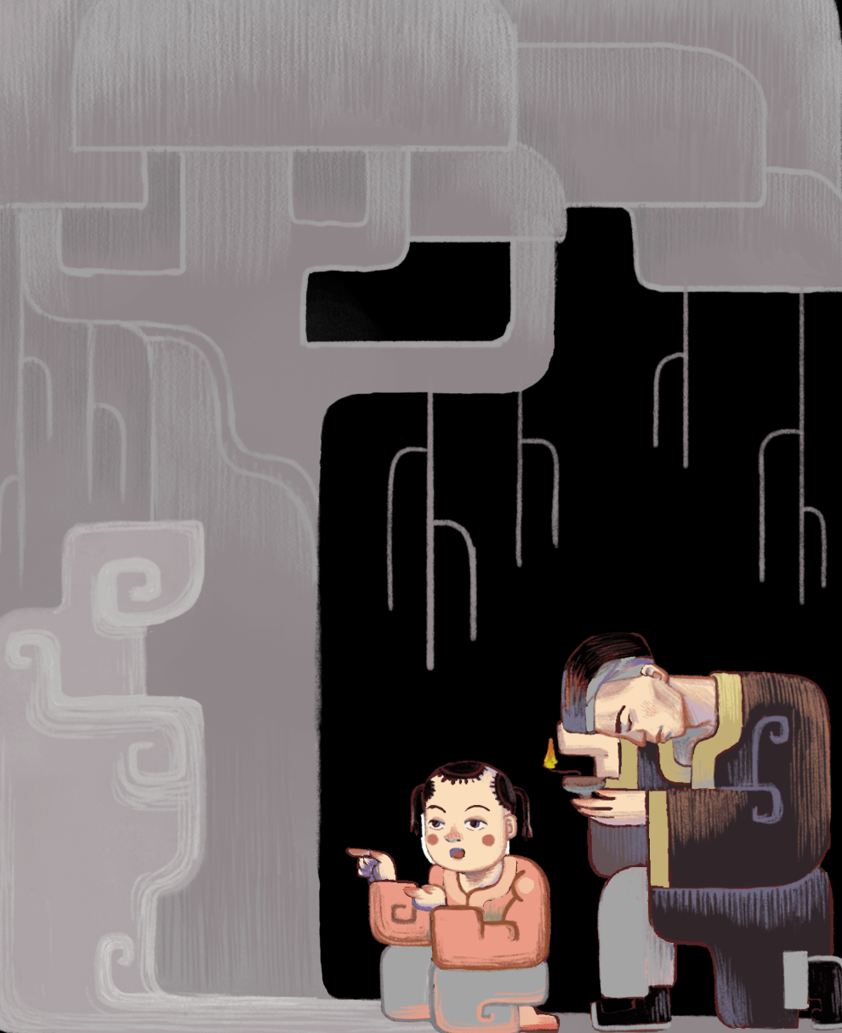
III.
Tổng kết
Notes:
Giáo án của Thảo Nguyên 0979818956

Slide 40

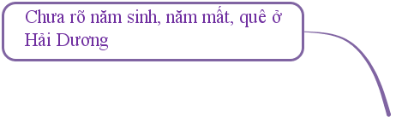
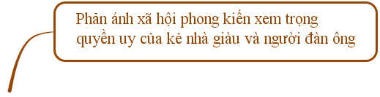


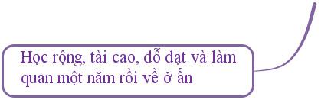




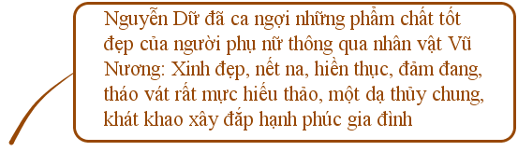
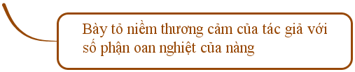
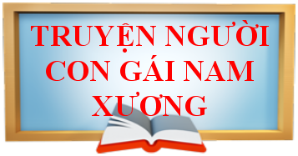
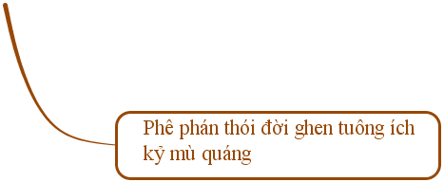
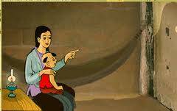


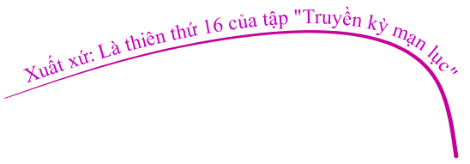
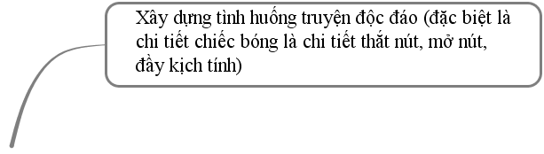
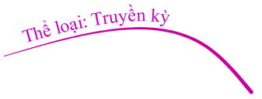

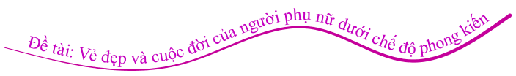



Notes:
Giáo án của Hạnh Nguyễn: https://www.facebook.com/HankNguyenn

Slide 41
Đọc hiểu truyện truyền kì
01
Tóm tắt cốt truyện
1
Xác định không gian, thời gian
2
02
03
Tìm hiểu các nhân vật
3
Chỉ ra và nêu tác dụng của các chi tiết kì ảo
04
4
05
Nêu chủ đề của truyện
5
Notes:
Giáo án của Hạnh Nguyễn (0975152531): https://www.facebook.com/HankNguyenn

Slide 42

Talk show: Bàn về bi kịch của Vũ Nương
Notes:
Giáo án của Hạnh Nguyễn (0975152531): https://www.facebook.com/HankNguyenn

Slide 43



Nội dung Talk show
Cảm xúc về quyết định tự tử của Vũ Nương
Cách giải quyết khác ngoài tự tử cho Vũ Nương
Vị thế của người phụ nữ trong xã hội xưa và nay.
Notes:
Có yếu tố tiêu cực nhưng là giải pháp duy nhất trong tình thế bất khả kháng
Giáo án của Hạnh Nguyễn (0975152531): https://www.facebook.com/HankNguyenn

